Slide 1
Junções pn sem Polarização
Junção pn abrupta em equilibrio térmico
Cálculo do Campo Elétrico
Cálculo do Potencial
Cálculo da Profundidade de Depleção (x_{do})
Conclusão

Slide 2
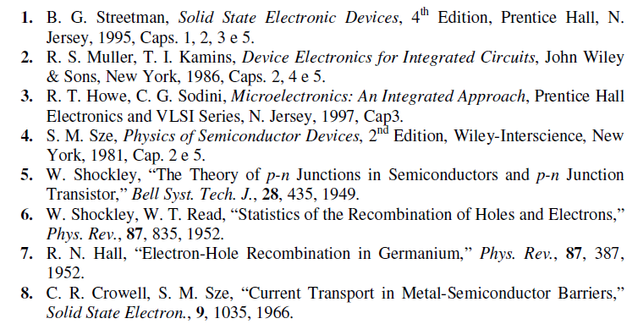
Bibliografia

Slide 3
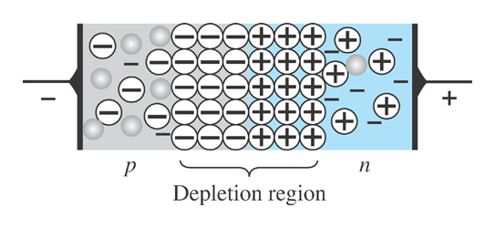
Junções pn Abrupta em Equilíbrio Térmico

Slide 4
Junção pn
Junção pn é o contato íntimo entre dois cristais semicondutores dopados com impurezas de polaridades opostas, resultando em um gradiente abrupto de concentração. Se os cristais forem do mesmo material o dispositivo é chamado de homojunção e, se os cristais forem de semicondutores diferentes, o dispositivo é de heterojunção.
Sendo do mesmo material, os cristais possuem a mesma afinidade eletrônica e o mesmo gap, mas os níveis de Fermi diferem devido à natureza e à intensidade de dopagem em cada um dos lados da junção.

Slide 5
p-n Junctions
At the p-n junction, the excess conduction-band electrons on the n-type side are attracted to the valence-band holes on the p-type side.
The electrons in the n-type material migrate across the junction to the p-type material (electron flow).
Electron migration results in a negative charge on the p-type side of the junction and a positive charge on the n-type side of the junction.
The result is the formation of a depletion region around the junction.

Slide 6
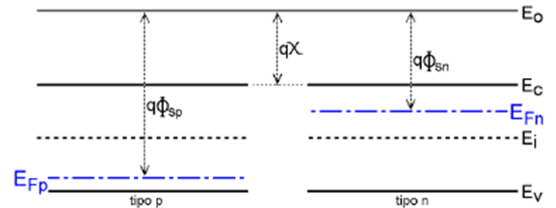
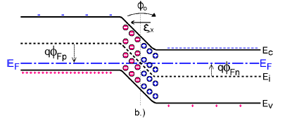
Junção pn
Bandas de Energia nos Semicondutores p e n - Isoladamente
Bandas de Energia nos Semicondutores p e n. - Em Contato Íntimo

Slide 7
Junção pn
A figura mostra as bandas de energia e os níveis de Fermi de dois cristais isolados de um mesmo semicondutor e dopados com N_{a} lacunas/cm³ por no lado p e com N_{d} elétrons/cm³ no lado n.
Quando os cristais são colocados em contato íntimo, existe uma tendência de recombinação entre as lacunas e os elétrons livres na região da fronteira.
Correntes de Difusão: para que os elétrons livres encontrem as lacunas livres e vice-versa, quando o contato é feito, são iniciadas correntes de difusão de ambos, geradas pelo gradiente de concentração na fronteira. Ao se deslocarem, os elétrons deixam um íon positivo e as lacunas deixam um íon negativo nos locais que originalmente ocupavam.
Esses íons, também conhecidos como cargas espaciais ou cargas em depleção, são fixos na estrutura e, portanto, incapazes de conduzir corrente elétrica. Na figura esses íons estão representados por círculos, com os sinais interiores correspondentes à polaridade de cada um.

Slide 8
Junção pn
Correntes de Drift: Conforme esses íons vão se formando, devido à carga elétrica que eles comportam, um campo elétrico x vai se estabelecendo na fronteira, gerando, portanto, correntes de deriva (drift) de elétrons e de lacunas através da junção.
Pelo sentido do campo elétrico formado, as correntes de deriva criadas possuem a mesma direção, mas com sentidos opostos às correntes de difusão correspondentes.
Quando os módulos das correntes de difusão e de deriva igualam-se, o sistema atinge o equilíbrio térmico e a corrente total líquida, através da junção, torna-se nula. Nesse ponto os níveis de Fermi de ambos os lados igualam-se e a junção fica sob um potencial aplicado, conhecido como potencial interno ou barreira de potencial, denotado por 𝜙_{o}.

Slide 9
Junção pn
As bandas de energia, devido ao nivelamento do nível de Fermi, são obrigadas a se encurvar como mostra a figura abaixo, dando a ideia visual dessa barreira.
tipo p
tipo n
Bandas de Energia nos Semicondutores p e n. - Em Contato Íntimo
Na situação apresentada pelas bandas de energia da figura acima a energia dos elétrons situados no lado n é mais baixa do que a energia dos elétrons situados no lado p.

Slide 10
Junção pn
tipo p
tipo n
Bandas de Energia nos Semicondutores p e n. - Em Contato Íntimo
Na região central, próxima à fronteira da junção, existem apenas as cargas ionizadas, também conhecidas como cargas espaciais ou em depleção, e, portanto, essa região é chamada de região de depleção ou de cargas espaciais.
No ponto onde E_{F} = E_{i}, isto é, onde o nível de Fermi coincide com o intrínseco, pode-se considerar que o semicondutor possui apenas cargas em depleção, não possuindo, consequentemente, cargas livres. As correntes de difusão e de deriva, de elétrons e de lacunas, através da junção estão representadas na figura , lembrando-se que, em equilíbrio térmico, a somatória das quatro resulta em zero.

Slide 11
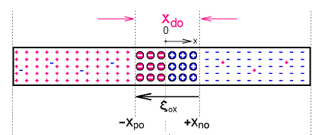
No equacionamento matemático das junções, para que a estatística de Maxwell-Boltzmann seja perfeitamente válida, há necessidade de certa idealização do sistema físico.
Uma junção pn idealizada é conhecida como junção abrupta.
Uma junção abrupta é composta pelo contato íntimo entre dois cristais semicondutores dopados, p e n, possuindo concentrações perfeitamente homogêneas de dopantes e separados, na fronteira, por uma região totalmente em depleção e com dimensão definida e constante, em equilíbrio térmico. Além disso, as concentrações de dopantes, nos lados p e n saltam abruptamente de N_{a} para N_{d}, respectivamente, na fronteira.
Uma junção não abrupta é chamada de gradual, característica típica de junções formadas por processos de difusão. As expressões matemáticas para o cálculo de junções graduais podem ser adaptadas do cálculo de junções abruptas e corrigidas empiricamente.

Slide 12
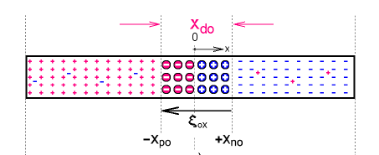
Junção pn Abrupta em Equilíbrio Térmico
Densidade Volumétrica de Cargas
Campo Elétrico
Anexo 1
Potencial
Anexo 2
Profundidade de Depleção
Anexo 3

Slide 13
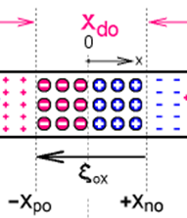
Junção pn Abrupta em Equilíbrio Térmico
O cristal semicondutor situado na região neutra, x <= -x_{po}, é do tipo p, dopado homogeneamente, com concentração de dopantes igual à N_{a} [cm⁻³] e com densidade volumétrica de cargas ᵨ_{p} = 0.
O cristal semicondutor situado na região neutra, x >= +x_{no}, é do tipo n, dopado homogeneamente, com concentração de dopantes igual à N_{d} [cm⁻³] e com densidade volumétrica de cargas ᵨ_{n} = 0.
A região situada em -x_{po} <=x <= +x_{no}, chamada de transição, de depleção ou decargas espaciais, está totalmente em depleção e a densidade volumétrica de cargas vale ᵨ₊ = qNd para 0 <= x <= +x_{no} e ᵨ₋ = qNa para -x_{po} <= x <= 0. As cargas totais acumuladas nas respectivas regiões são iguais em módulo e valem Q+ = qA_{j}Ndx_{no} e Q- = qA_{j}Nax_{po}, medidas em [C] e onde A_{j} é a área da junção em [cm²]. O índice o denota equilíbrio térmico.

Slide 14
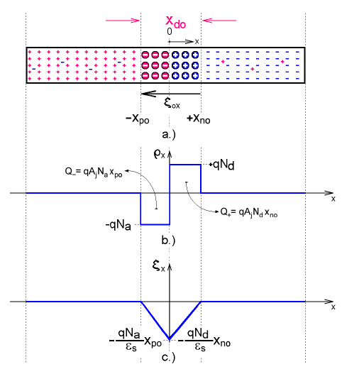
Junção pn Abrupta em Equilíbrio Térmico
Junção pn abrupta em equilíbrio térmico. a.) Corte Esquematizado.
b.) Densidade Volumétrica de Cargas. c.) Campo Elétrico.

Slide 15
Junção pn Abrupta em Equilíbrio Térmico
Anexos
Cálculo do Campo Elétrico
Cálculo do Potencial
Cálculo da Profundidade de Depleção (x_{do})

Slide 16
Junção pn Abrupta em Equilíbrio Térmico
Anexo 1
Cálculo do Campo Elétrico (𝜉_{o})

Slide 17
Junção pn Abrupta em Equilíbrio Térmico
Determinação do Campo Elétrico
A equação de Poisson descreve o potencial elétrico em função do campo elétrico e, portanto, da densidade volumétrica de cargas como mostra a seguinte equação na direção x:
(1.10)
Sendo:
V_{x} é o potencial
𝜉_{x} é o campo elétrico na direção x
⍴_{x} é a densidade volumétrica de cargas
𝜖_{s} é é a permissividade do meio semicondutor

Slide 18
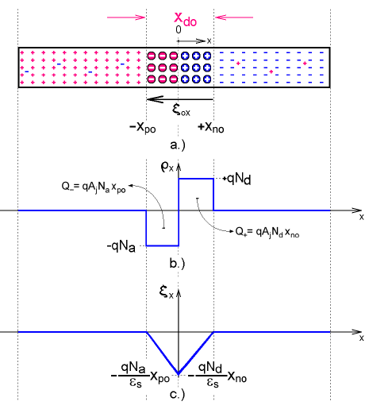
Junção pn Abrupta em Equilíbrio Térmico
Aplicando-se a equação (1.10) anterior para x >= 0
0 <= x <= +x_{no}
(1.11)

Slide 19
Junção pn Abrupta em Equilíbrio Térmico
Integrando-se a equação na região de carga espacial, obtém-se :
(1.11)
onde c₁ é uma constante a ser determinada pelas condições de contorno. Como, na região neutra, 𝜉_{x} = 0, tem-se que, para x = +x_{no}:
Conclui-se, portanto, que, para 0 <= x <= +x_{no}, o campo elétrico na junção, na direção x e em equilíbrio térmico, vale:
(1.12)

Slide 20
Junção pn Abrupta em Equilíbrio Térmico
Aplicando-se a equação (1.10) para x <= 0
(1.13)
Integrando-se a Equação (1.13) na região de carga espacial, obtém-se :
onde c₂ é uma constante a ser determinada pelas condições de contorno. Como, na região neutra, 𝜉_{x} = 0, tem-se que, para x = -x_{po}:
(1.14)
Conclui-se, portanto, que, para -x_{po} <= x <= 0, o campo elétrico na junção, na direção x e em equilíbrio térmico, vale:

Slide 21
Junção pn Abrupta em Equilíbrio Térmico
Pela análise feita chega-se à conclusão que o campo elétrico, dentro da região de carga espacial ou de depleção, é negativo, varia linearmente com x e seu módulo atinge o ponto de máximo em x = 0, que é a fronteira metalúrgica entre as regiões p e n. Como o campo é contínuo, tem-se que, para x = 0:
(1.15)
As profundidades de depleção em semicondutores são inversamente proporcionais à concentração de dopantes dos mesmos, sendo mais extensa em semicondutores pouco dopados.

Slide 22
Junção pn Abrupta em Equilíbrio Térmico
Anexo 2
Cálculo do Potencial (Ø_{o})

Slide 23
Junção pn Abrupta em Equilíbrio Térmico
A diferença de potencial total através da junção, designada por Ø_{o}, pode ser estabelecida através do cálculo da diferença energética entre os cristais p e n, que nada mais é do que a diferença entre as funções trabalho dos mesmos, ou seja:
(1.16)
(1,3)
(1.17)
potencial de difusão, barreira de potencial,
potencial de contato ou de potencia
l interno da junção
(1,4)

Slide 24
Junção pn Abrupta em Equilíbrio Térmico
Para 0 <= x <= +x_{no}, o campo elétrico na junção, na direção x e em equilíbrio térmico, vale:
(1.12)

Slide 25
Junção pn Abrupta em Equilíbrio Térmico
(1.12)
(1.13)
Integrando-se a equação (1.12)para 0 <= x <= +x_{no}, obtem-se:
(1.18)
Onde c₃ é uma constante calculada pelas condições de contorno.

Slide 26
Junção pn Abrupta em Equilíbrio Térmico
Na região neutra n, isto é, para x = x_{no}, V_{xo} = |Ø_{Fn}| e, consequentemente:
(1.19)
0 <= x <= +x_{no}

Slide 27
Junção pn Abrupta em Equilíbrio Térmico
Para –x_{po} <= x <= 0, o campo elétrico na junção, na direção x e em equilíbrio térmico, vale:
(1.14)

Slide 28
Junção pn Abrupta em Equilíbrio Térmico
(1.14)
(1.13)
Integrando-se para 0 <= x <= +x_{no}, obtem-se:
(1.20)
Onde c₄ é uma constante calculada pelas condições de contorno.

Slide 29
Junção pn Abrupta em Equilíbrio Térmico
Na região neutra p, isto é, para x = -x_{po}, V_{xo} = |Ø_{Fp}| e, consequentemente:
(1.21)
-x_{po}<= x <= 0

Slide 30
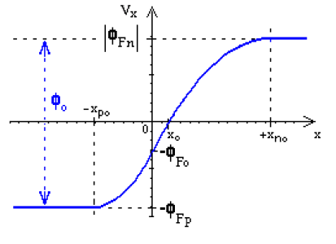
Junção pn Abrupta em Equilíbrio Térmico
(1.19)
0 <= x <= +x_{no}
-x_{po}<= x <= 0
(1.21)
variação do potencial em uma junção pn abrupta, em equilíbrio térmico

Slide 31
Junção pn Abrupta em Equilíbrio Térmico
O gráfico anterior mostra que para x = 0, isto é, na fronteira metalúrgica da junção, o potencial é contínuo e, portanto, possui o mesmo valor para as equações (1.19) e (1.21). Chamando-se esse valor de _{ØFo} e igualando-se as equações, tem-se:
(1.22)

Slide 32
Junção pn Abrupta em Equilíbrio Térmico
Determinação do Potencial
O ponto chamado de x_{o} no gráfico é o ponto onde o potencial anula-se, no interior da região de depleção. Esse ponto pode ser calculado fazendo-se V_{x} = 0 e x = x_{o} nas Equações (1.19) e (1.21), obtendo-se:
Se N_{a} < N _{d}
(1.23a)
Se N_{a} > N _{d}
(1.23b)
Se N_{a} = N _{d} é de se esperar que x_{po} = x_{no}, x_{o} = 0 e Ø_{Fo} = 0.

Slide 33
Junção pn Abrupta em Equilíbrio Térmico
Anexo 3
Cálculo da Profundidade de Depleção (x_{do})

Slide 34
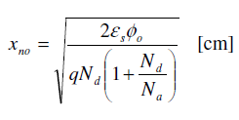
Junção pn Abrupta em Equilíbrio Térmico
Cálculo da Profundidade de Depleção
Pela equação 1.22 pode-se escrever que
(1.22)
(1.24)
Usando-se o valor de x_{po}, calculado pela Equação 1.15, substituído na Equação 1.24, obtem-se x_{no}:
(1.15)
(1.25)

Slide 35
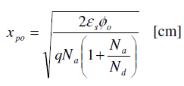
Junção pn Abrupta em Equilíbrio Térmico
Cálculo da Profundidade de Depleção
Usando-se o valor de x_{po}, calculado pela equação 1.15, substituído na Equação 1.24, tem-se que:
(1.15)
(1.24)
(1.26)
x_{do} = x_{no}+ x_{po}
(1.27)

Slide 36
Junção pn Abrupta em Equilíbrio Térmico
Conclusões

Slide 37
Junção pn Abrupta em Equilíbrio Térmico
1
As profundidades de depleção em semicondutores são inversamente proporcionais à concentração de dopantes dos mesmos, sendo mais extensa em semicondutores pouco dopados.
(1.15)
2
Variação do potencial em uma junção pn abrupta, em equilíbrio térmico

Slide 38
Junção pn Abrupta em Equilíbrio Térmico
2
Se N_{a} < N _{d}
(1.23a)
Se N_{a} > N _{d}
(1.23b)
Se N_{a} = N _{d} é de se esperar que x_{po} = x_{no}, x_{o} = 0 e Ø_{Fo} = 0.

Slide 39
Junção pn Abrupta em Equilíbrio Térmico
3
(1.25)
(1.26)
x_{do} = x_{no}+ x_{po}
(1.27)

Slide 40
LTSpice – Exercicio 1
Acesse o arquivo <LTSpice - Exercicio 1.docx> no Moodle – EESC USP.
1.1) Implemente o circuito da Figura 7 e plote I_{D} x V_{D} para um diodo de Si e um diodo de Ge. Compare os resultados do LTSpice com os do datasheet dos diodos.
1.2) Implemente o circuito da Fig. 9 e compare os resultados do LTSpice com os do datasheet do diodo zener.

